Slide 1

CREATION DU SITE WEB TROC'ENCHERE
Par Alexeïs, Mathis, Evan

Slide 2
SOMMAIRE
01
Introduction
02
Organisation
04
Fonctionnalités
05
Démonstration
03
Architecture
Le client et sa demande
Les différents rôles des membres de l'équipe et de leurs tâches
Architecture du site et de la BDD. Technologies utilisées
06
Bilan
Piste d'améliorations
Liste de la couveture de tickets réalisés par l'équipe
Démonstration du projet

Slide 3
INTRODUCTION
La demande du client ENI-Encheres.org:
La réalisation d'une plateforme web pour promouvoir le troc sans échanges financiers.
La valeur des articles devra pouvoir être déterminée par un système d'enchères basée sur un nombre de points.
Les articles crées devront pouvoir être consultés sur la page d'accueil et filtrés en fonction du nom et de catégories.
La possibilité de créer un compte sur le site et de se connecter/deconnecter, modifier et aussi supprimer son compte.
Pouvoir créer des annonces avec une date de début et de fin et pouvoir enchérir sur les annonces des autres utilisateurs.
En tant qu'enchérisseur je peux devenir acquéreur de l'objet si au terme de l'enchère j'ai posé l'enchère la plus haute.

Slide 4
ORGANISATION
EVAN
MATHIS
ALEXEÏS
Migration du découpage en tickets du projet pour les mettre sur Trello, en gardant le poid et en utilisant un code couleur pour numéro d'itération, rouge pour la première, vert pour la seconde, et bleu pour la troisième.
Répartition de tickets en fonction du poid des tâches et aussi de manière à pouvoir paralléliser le plus possible.
Une fois la tâche finie, relecture du code par un pair, puis le code est mergé dans la branche principale.

Slide 5
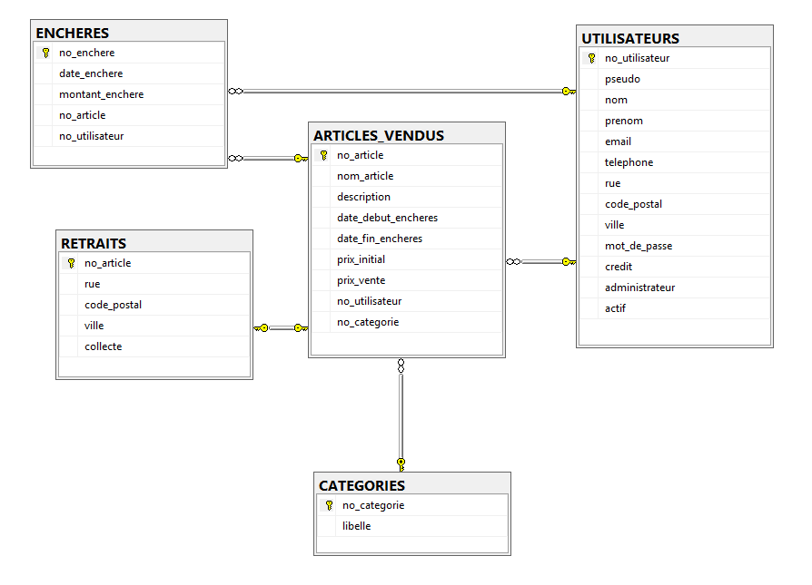
ARCHITECTURE & FONCTIONNEMENT
Environnement(s) de développement
Tomcat
Eclipse, IntelliJ, VSCode
Google Chrome, Mozilla Firefox
Architecture du code
Architecture en couche : DAL, BO, BLL, IHM
Patterns : Singleton, Factory, Manger
Stockage de données
SQL Server
Accès via JDBC

Slide 6




ARCHITECTURE & FONCTIONNEMENT
Fonctionnement
Servlets frontales qui redirigent vers differentes JSP
Pool de connexions
Sécurisation
Servlets vérifiant les autorisations avant la redirection
Injections XSS (Librairie JSTL)
Injections SQL (PreparedStatement)
Respect de l'intégrité des données
Ergonomie
Bootstrap

Slide 7
FONCTIONNALITÉS
Utilisateur
Enchères
Administration
Création
Modification / Suppression
Visualiser le profil
Création
Modification / Annulation
Enchérir
Retrait
Ajout / modification / suppression de catégorie
Suppression des utilisateurs

Slide 8
-Quelqu'un de Célèbre
" Une démonstration vaut mieux que mille mots . “

Slide 9
BILAN
Liste des améliorations et perspectives d'évolutions de l'application:
Hasher le mot de passe
Mise en place de fragments
Refonte graphique
Mise en place d'une documentation pour le code et la base de données.
Temps de conception au début du projet

Slide 10
-Quelqu'un de Célèbre
" Une question vaut mieux que mille mots ? “

